Slide 1
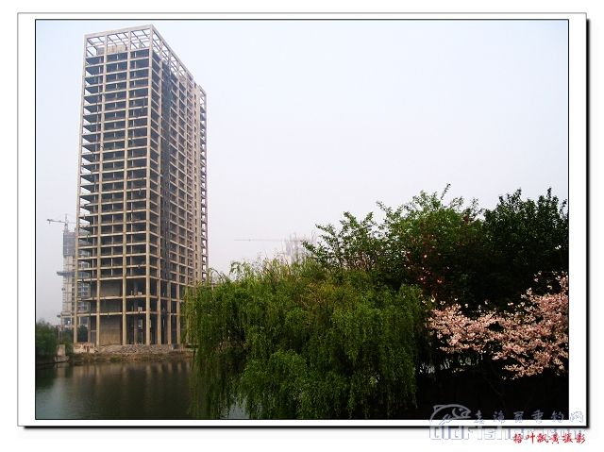
18.1.2
平行四边形的判定（1）
Notes:
www.czsx.com.cn

Slide 2
温故知新
边
平行四边形的对边平行且相等
A
D
O
﹦
∥
﹦
∥
∵四边形ABCD是平行四边形 ∴ AB CD，AD BC
B
C
角
平行四边形的对角相等，邻角互补
平行四边形的性质：
∵四边形ABCD是平行边形
∴ ∠ A=∠ C， ∠ D=∠ B
∠ A+∠ B= , ∠ A+∠ D= …
对角线
平行四边形的对角线互相平分
∵四边形ABCD是平行边形 ∴OA=OC,OB=OD

Slide 3
我们知道了平行四边形的性质，那么，有哪些方法可以判断一个四边形是平行四边形呢？
（1）根据定义：两组对边分别平行的四边形叫做平行四边形
因为AB//CD,AD//BC;
所以四边形ABCD是平行四边形。

Slide 4
想一想
生活实际的挑战
一天七年级的李明同学在生物实验室做实验时，不小心碰碎了实验室的一块平行四边形的实验用的玻璃片,只剩下如图所示部分,他想去割一块赔给学校，带上玻璃剩下部分去玻璃店不安全，于是他想把原来的平行四边形重新在纸上画出来，然后带上图纸去就行了，可原来的平行四边形怎么画出来呢？(A,B,C为三顶点,即找出第四个顶点D)
A
B
C
Notes:
www.czsx.com.cn

Slide 5
方法（一）
A
D
B
C
∵AB∥CD，AD∥BC
∴四边形ABCD是平行四边形
（两组对边分别平行的四边形是平行四边形）
Notes:
www.czsx.com.cn

Slide 6
方法（二）
A
D
B
C
两组对边分别相等的四边形是平行四边形？
猜想，对吗？

Slide 7
证一证
A
D
B
C
两组对边分别相等的四边形是平行四边形
这只是一个命题
已知：在四边形ABCD中， ,
求证：四边形ABCD是平行四边形
AB=CD，AD=BC

Slide 8
已知：四边形ABCD, AB=CD，AD=BC
求证：四边形ABCD是平行四边形
证明：
连结AC
A
D
在△ABC和△CDA中
4
1
AB=CD（已知）
AD=CB （已知）
AC=CA （公共边）
2
3
B
∴△ABC≌△CDA（SSS）
C
∴∠1=∠2，∠3=∠4（全等三角形的对应角相等）
∴ AB∥CD，AD∥BC （内错角相等，两直线平行）
∴四边形ABCD是平行四边形(两组对边分别平行的四边形是平行四边形)

Slide 9
平行四边形的判定定理1:
两组对边分别相等的四边形是平行四边形
A
D
符号语言：
B
C
∵AB=CD,AD=BC
∴四边形ABCD是平行四边形
（两组对边分别相等的四边形是平行四边形）

Slide 10
方法（三）
A
D
B
C
Notes:
www.czsx.com.cn

Slide 11
A
B
猜想，对吗？
D
C
一组对边平行且相等的四边形是平行四边形？
∵AB CD， ∴四边形ABCD是平行四边形
﹦
∥
Notes:
www.czsx.com.cn

Slide 12
已知：在四边形ABCD中， AD BC。
A
D
求证：四边形ABCD是平行四边形。
证明：连接AC
B
C
∵AD∥BC
你还有其他证法吗？
∴∠DAC=∠ACB
又∵AD=BC，AC=AC，
∴ΔABC≌ΔCDA
∴∠BAC=∠ACD
∴AB∥CD
∴四边形ABCD是平行四边形
(两组对边分别平行的四边形是平行四边形)

Slide 13
平行四边形的判定定理2:
一组对边平行且相等的四边形是平行四边形
A
D
符号语言：
B
C
∵AB CD
∴四边形ABCD是平行四边形
（一组对边平行且相等的四边形是平行四边形）

Slide 14
方法（四）
A
D
B
C
两组对角分别相等的四边形是平行四边形？
猜想，对吗？

Slide 15
已知：四边形ABCD, ∠A=∠C，∠B=∠D
求证：四边形ABCD是平行四边形
证明：
∵∠A=∠C，∠B=∠D（已知）
A
D
又∵∠A+ ∠B+ ∠C+ ∠D =360 °
B
C
∴ 2∠A+ 2∠B=360 °
即∠A+ ∠B=180 °
∴ AD∥BC （同旁内角互补，两直线平行）
同理可证AB∥CD
∴四边形ABCD是平行四边形(两组对边分别平行的四边形是平行四边形)

Slide 16
平行四边形的判定定理3:
两组对角分别相等的四边形是平行四边形
A
D
符号语言：
B
C
∵∠A=∠C，∠B=∠D
∴四边形ABCD是平行四边形
（两组对角分别相等的四边形是平行四边形）

Slide 17
方法（五）
D
A
O
B
C
对角线互相平分的四边形是平行四边形？
猜想，对吗？

Slide 18
已知：四边形ABCD, 对角线AC、BD相交于点O，且OA=OC，OB=OD
求证：四边形ABCD是平行四边形
A
D
证明：
在△AOD和△COB中
1
OA=OC（已知）
∠AOD=∠COB （对顶角相等）
OD=OB （已知）
O
2
B
C
∴△AOD≌△COB（SAS）
∴∠1=∠2 AD=CB（全等三角形的对应角、对应边相等）
∴ AD∥CB（内错角相等，两直线平行）
∴四边形ABCD是平行四边形
（一组对边平行且相等的四边形是平行四边形）

Slide 19
平行四边形的判定定理4:
对角线互相平分的四边形是平行四边形
A
D
符号语言：
O
B
C
∵ OA=OC，OB=OD
∴四边形ABCD是平行四边形
(对角线互相平分的四边形是平行四边形)

Slide 20
理一理
平行四边形的判定方法
1、两组对边分别平行的四边形是平行四边形
从边来判定
2、两组对边分别相等的四边形是平行四边形
3、一组对边平行且相等的四边形是平行四边形
从角来判定
两组对角分别相等的四边形是平行四边形
从对角线来判定
两条对角线互相平分的四边形是平行四边形

Slide 21
试一试
1、请你向同学们展示一下你的作品-----平行四边形,同时也向同学简要介绍一下你制作的过程,为什么你能确定你制作的四边形一定是平行四边形?理由是什么？

Slide 22

看谁最快
2.如图，AB =DC=EF, AD=BC，DE=CF,则图中有哪些互相平行的线段？
AB ∥ DC∥ EF
AD ∥ BC
DE ∥ CF

Slide 23
3、请你识别下列四边形哪些是平行四边形?为什么？
A
D
B
C
5㎝
4㎝
120°
5㎝
60°
O
5㎝
4㎝
5㎝
B
C
A
⑵
D
⑴
7.6㎝
A
D
A
D
4.8㎝
110°
4.8㎝
70°
110°
B
C
B
C
⑷
7.6㎝
⑶

Slide 24
4、在下列条件中,不能判定四边形是平行四边形的是( )
AB∥CD,AD∥BC
AB=CD,AD=BC
(C)AB∥CD,AB=CD
(D) AB∥CD,AD=BC
(E) AB∥CD, ∠A=∠C
D
A
D
（两组对边分别平行）
B
C
（两组对边分别相等）
（一组对边平行且相等）
D
C
A
B
（两组对角分别相等）

Slide 25
1.已知：E、F是平行四边形ABCD对角线AC上的两点，并且AE=CF。
求证：四边形BFDE是平行四边形
大显身手
证法1：
四边形ABCD是平行四边形
AD ∥ BC且AD =BC
EAD= FCB
A
D
在 AED和 CFB中
E
AE=CF
EAD= FCB
AD =BC
F
B
C
AED ≌ CFB(SAS)
DE=BF
同理可证：BE=DF
四边形BFDE是平行四边形

Slide 26
1.已知：E、F是平行四边形ABCD对角线AC上的两点，并且AE=CF。
求证：四边形BFDE是平行四边形
大显身手
证法2：作对角线BD，交AC于点O。
∵四边形ABCD是平行四边形
∴ AO=CO，BO=DO
∵AE=CF
∴AO-AE=CO-CF
∴EO=FO
又 BO=DO
∴ 四边形BFDE是平行四边形
A
D
E
O
F
B
C

Slide 27
2.已知：如图，E,F分别是 的边AD,BC的中点。
求证：BE=DF.
A
E
D
证明：
∵四边形ABCD是平行四边形，
B
F
C
∴AD∥BC (平行四边形的定义)
AD=BC(平行四边形的对边分别相等)，
∵E,F分别是AD,BC的中点，
∴ED=BF,即ED BF.
﹦
∥
∴四边形EBFD是平行四边形（一组对边 平行并且相等的四边形是平行四边形）。
∴BE=DF(平行四边形的对边分别相等)。

Slide 28
说一说：
1.本节课你学会了几种平行四边形的判定方法
2.本节课所学的解决问题的思路是:
(1)解决一个数学问题，常要通过“动手实践”----“ 猜想”----“验证猜想(证明)”-----“得出结论”
(2)碰到平行四边形的问题常转化为三角形来解决。

